Slide 1
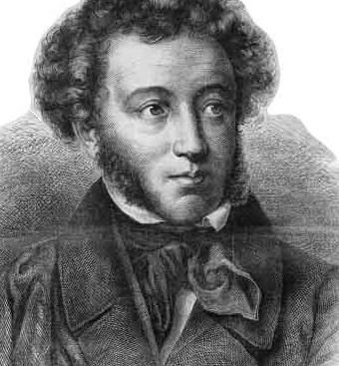
Урок-размышление «Маша Миронова, ее душевная стойкость, нравственная красота» (по повести А.С.Пушкина «Капитанская дочка»)
Береги платье снову, а честь смолоду.
Пословица

Slide 2
Сегодня на уроке
1. Формировать умения понимать смысл, не выраженный словами.
2. Раскрыть смысл названия повести.
3. Развитие навыков анализа текста.
4. Работа над нравственно-этическими понятиями

Slide 3
Словарная работа
Честь – хорошая, незапятнанная репутация.
Репутация – общественная оценка.
Нравственность – правила, определяющие поведение, духовные и душевные качества, необходимые человеку в обществе.
Совесть – чувство нравственной ответственности перед окружающими людьми.

Slide 4
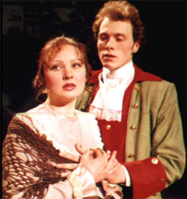
Отношение героев к любви
Эгоизм, ревность, зависть, бесчестие Швабрина;
Легкомыслие Зурина («Женитьба – блажь…»);
Равнодушие генерала Р;
Серьезное отношение Пугачева в отношении к любви Гринева и М. Мироновой.
Герои повести Маша Миронова и Петр Гринев в любви раскрывают свои
лучшие качества.

Slide 5
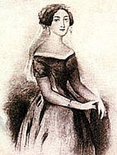
Изменения в характере и поведении Маши Мироновой
Начало повести | Глава 14 («Суд»)
Скромная; Тихая; Богобоязненная Застенчивая, красневшая при неосторожно брошенном слове; «Трусиха». | Самоотверженная; Мужественная; Ответственная за любимого человека; Готова на жертвы ради любимого; Отправилась в Петербург к императрице.

Slide 6
Встреча Маши с царицей в Царскосельском парке
У Пушкина с этим парком связаны самые светлые воспоминания;
Прекрасное несовместимо с бессердечностью.
В описании парка все предвещает счастливый поворот в судьбах героев.

Slide 7
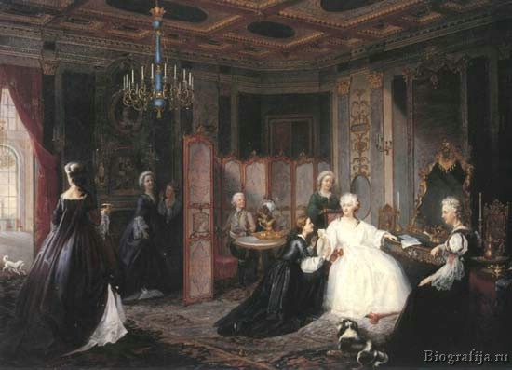
Марья Ивановна во дворце императрицы
Пушкин наделяет Екатерину II «спасительным милосердием»

Slide 8
Почему Пушкин назвал повесть «Капитанская дочка»?
Основная мысль, раскрывающаяся в эпиграфе ко всей повести, в равной степени относится и к образу Маши Мироновой;
О героине Пушкин пишет с особой любовью и добротой;
Маша Миронова –
нравственный идеал
автора.

Slide 9
Домашнее задание
На «5» - Письменно ответить на вопрос:
Что есть нравственная красота в вашем понимании?
Докажите, почему Маша Миронова – нравственный идеал Пушкина?
2. На «4» – составить кроссворд по повести.
3. На «3» - Разгадать кроссворд.

